Slide 1

COMPARACIÓN DE LIBRERÍAS DE VISUALIZACIÓN EN PYTHON
2024
Juan Luis Serradilla Tormos

Slide 2



INTRODUCCIÓN
Características para comparar:
Características
Gráficas
Conclusiones

Slide 3
1. CARACTERÍSTICAS
Matplotlib
Seaborn
Plotly
Gran comunidad
Versatilidad
Curva de aprendizaje inicial
Gran cantidad de funciones
Gráficos estilizados con poca personalización
Gran facilidad en estadística
Gran cantidad de funciones
Gráficos interactivos
Generación sencilla para gráficos complejos

Slide 4
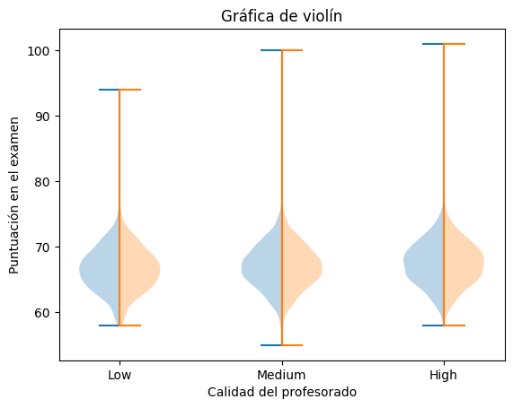
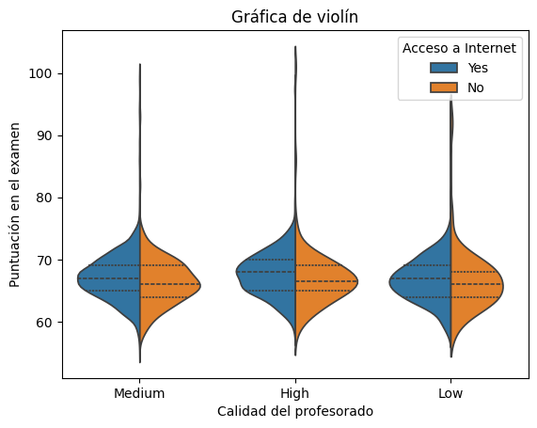
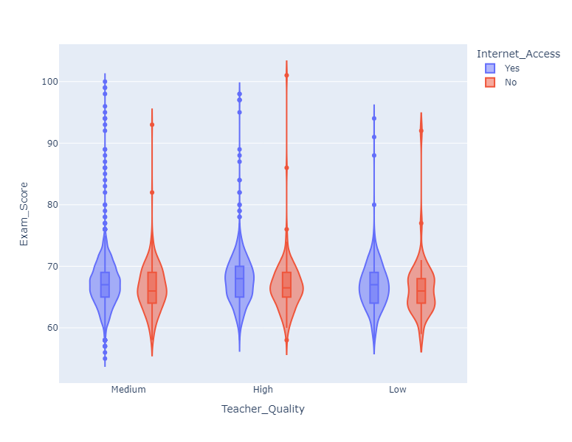
2.1. Gráfico de violín
Matplotlib
Seaborn
Plotly

Slide 5
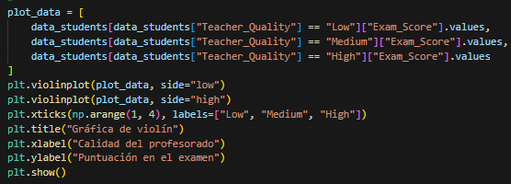
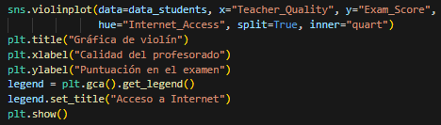
2.1. Gráfico de violín
Matplotlib
Seaborn
Plotly

Slide 6
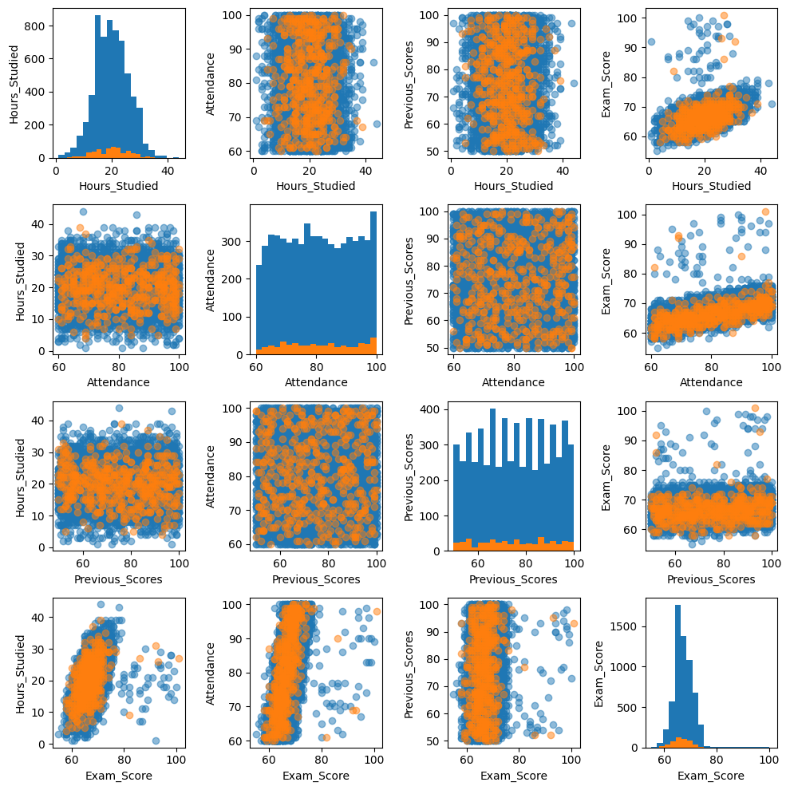
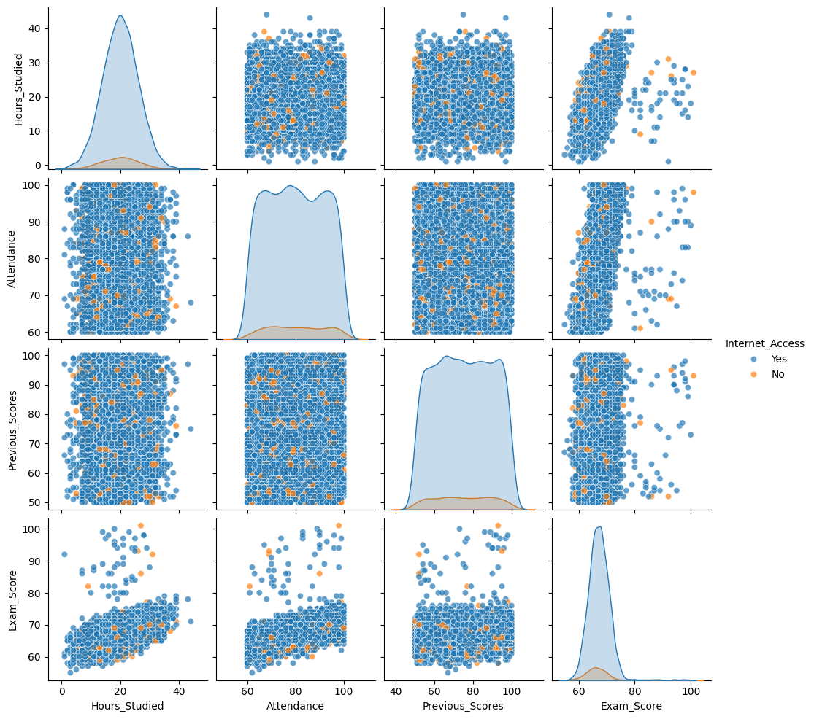
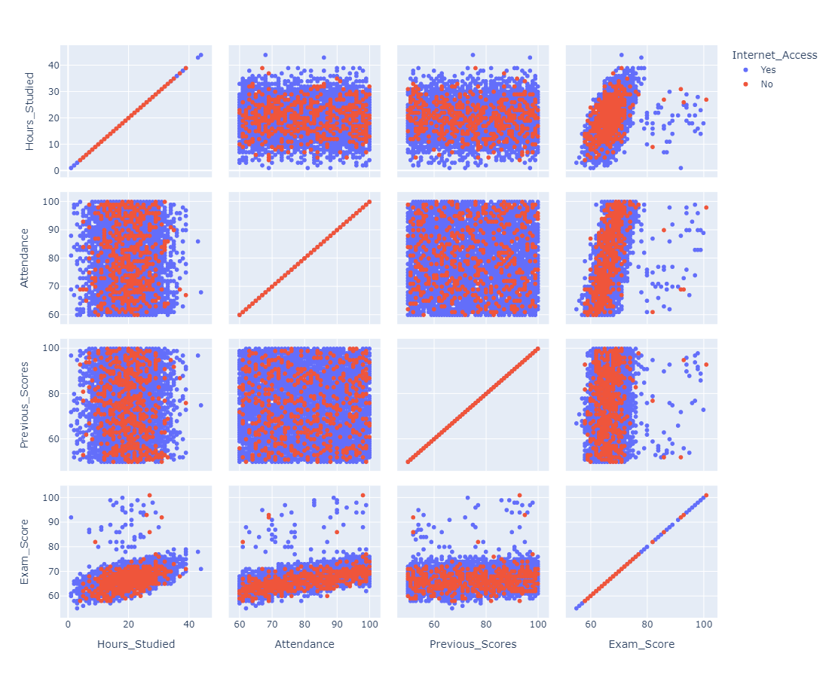
2.3. Gráfico de parejas
Matplotlib
Seaborn
Plotly

Slide 7
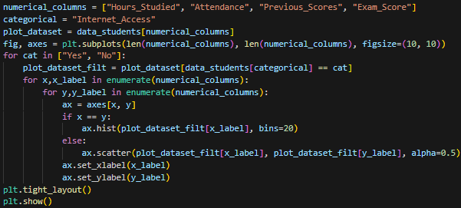
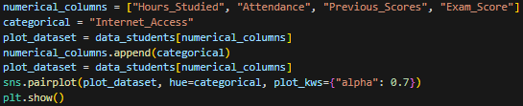
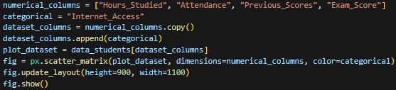
2.3. Gráfico de parejas
Matplotlib
Seaborn
Plotly

Slide 8
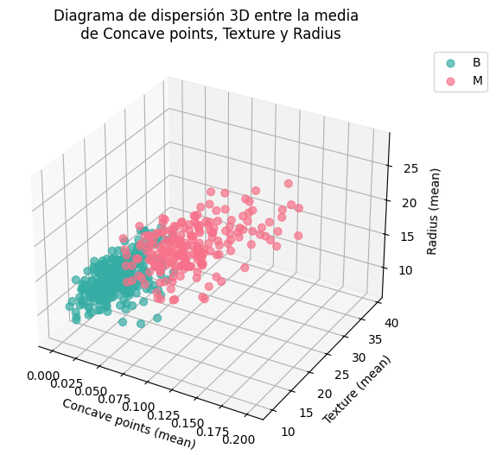
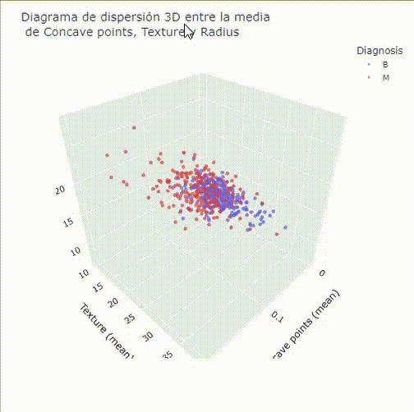
2.3. Gráfico de parejas
Matplotlib
Plotly

Slide 9
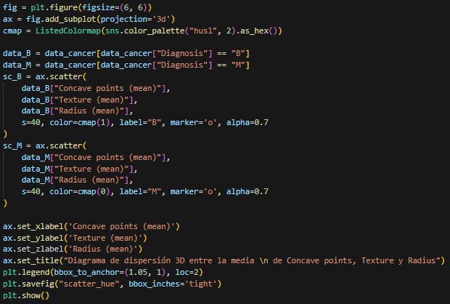
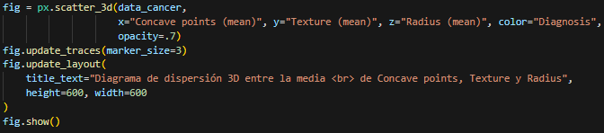
2.3. Gráfico de parejas
Matplotlib
Plotly

Slide 10
3. CONCLUSIONES
Matplotlib
Seaborn
Plotly
Poco intuitiva para gráficos complejos y curva de aprendizaje pronunciada al final.
Muy sencilla de
usar para gráficos estadísticos con resultados atractivos.
Gráficos interactivos muy útiles. Poca cantidad de código en muchas gráficas.
Poco intuitiva para gráficos complejos y curva de aprendizaje pronunciada al final.
Gráficas resultantes muy estilizadas pero con pocas opciones de personalización.
Tiempo de ejecución lento al renderizar gráficos interactivos.

Slide 11


